Slide 1





Approuvé par
Programme scolaire pour élèves de la 4e à la 6e année
Notes:
Aujourd'hui, nous allons parler d'allergie alimentaire.

Slide 2
Modules
Module 1
L’allergie alimentaire
Module 2
Réactions allergiques et anaphylaxie
Module 3
Traitement de l’allergie alimentaire
Module 4
Tous alliés face à l’allergie alimentaire!

Slide 3


Voici Caroline
-
allergiesalimentairescanada.ca/VoiciCaroline
Notes:
Tâche : Faire jouer la vidéo
Ces notes sont pour l'enseignant. Pas besoin de les lire à haute voix, car la vidéo fournit l’information que voici :
Caroline Lorette était une fille douce et heureuse qui vivait au Nouveau-Brunswick. Elle aimait faire du sport, danser et passer du temps avec ses amis et sa famille, et elle avait des allergies alimentaires.
À l'âge de 14 ans, Caroline est décédée parce qu'elle a mangé par mégarde quelque chose auquel elle était allergique. Sa famille veut s'assurer que tout le monde en sache plus sur l'allergie alimentaire. C'est une bonne idée, car des personnes de tous âges vivent avec une allergie alimentaire. Et même s’il est rare d’en mourir, ça peut arriver.
Dans la vidéo, on dit que Caroline est « décédée ». Les élèves peuvent ne pas comprendre cette façon plus douce de désigner la mort, en fonction de leur propre expérience de la mort et de la façon dont elle a pu être abordée dans leur propre famille. Par conséquent, si une clarification est nécessaire, veuillez prendre un moment pour discuter avec vos élèves.
La note suivante provient de la famille Lorette. Si vos élèves posent des questions sur l'histoire de Caroline, vous pouvez partager les détails ci-dessous si vous le souhaitez :
L'histoire de Caroline, c’est l’histoire d’une cascade d'évènements qui ont mené à son décès. D’autres facteurs sont aussi entrés en jeu, comme une récente séance d’exercice et des changements hormonaux; des facteurs externes peuvent influer sur la gravité d'une réaction allergique à un aliment. À l'époque, quand on devait traiter une réaction allergique, le conseil qu'on nous donnait était de prendre de l'antihistaminique Benadryl® et de n'utiliser un auto-injecteur d'épinéphrine comme EpiPen^{MD} que lorsqu’on était sûr à 100 % qu'il s’agissait d’une anaphylaxie.
Aujourd'hui, nous savons que c’est l'épinéphrine, et non les antihistaminiques, qui est le traitement de première ligne recommandé pour l'anaphylaxie. L'épinéphrine est le seul médicament qui peut atténuer les symptômes de l'anaphylaxie. Même en cas de doute concernant une réaction, la meilleure option est d'utiliser l'auto-injecteur d'épinéphrine et de ne pas tarder à donner une deuxième dose si nécessaire. C'est pourquoi ce programme est si important, puisqu’il permettra que chacun connaisse la bonne façon de traiter l'anaphylaxie et puisse sauver la vie de quelqu'un. L'éducation est essentielle.

Slide 4


Module 1

Slide 5
Parlons un peu d'allergie alimentaire
L’allergie alimentaire touche
plus de 3 millions de
personnes dans notre pays
(dont environ 600 000 enfants)
1 foyer canadien sur 2 est touché par une allergie alimentaire
Célébrités qui ont des
allergies alimentaires :
Alex Tagliani (vedette NASCAR)
Serena Williams (étoile du tennis)
Ariana Grande (chanteuse/actrice)
Cree Cicchino
(vedette de Nickelodeon et Netflix)
?
Connais-tu quelqu’un qui
a une allergie alimentaire?
À quoi cette personne
est-elle allergique?
Qu’est-ce que ça veut dire?
?
Notes:
L'allergie alimentaire touche plus de 3 millions de personnes au Canada, dont environ 600 000 enfants.
Un foyer canadien sur deux est touché, y compris les enseignants et le personnel des services de garde, les employés de restaurants, les entraîneurs, les parents et les autres personnes qui s'occupent de personnes atteintes d'allergies alimentaires ou qui travaillent avec elles.
Tâche : Lève la main si tu connais quelqu’un qui a une allergie alimentaire – ça peut être un camarade de classe, un ami, un membre de la famille ou ça peut même être toi-même.
Les personnes avec une allergie alimentaire sont comme tout le monde, elles doivent simplement éviter certains aliments pour ne pas avoir de réaction allergique.
L'allergie alimentaire survient habituellement dans l'enfance, mais elle peut apparaître à tout âge. Elle est plus fréquente chez les jeunes enfants que chez les enfants plus âgés ou les adultes. Certaines allergies alimentaires finissent par disparaître avec le temps, alors que d'autres durent toute la vie.
Un rendez-vous avec un médecin spécialiste des allergies (un allergologue) est nécessaire pour déterminer si une allergie alimentaire a fini par disparaître avec le temps.

Slide 6

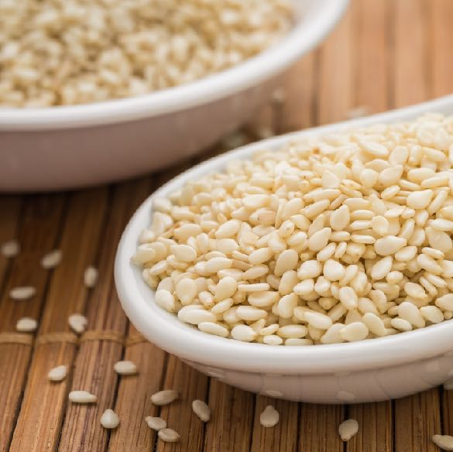

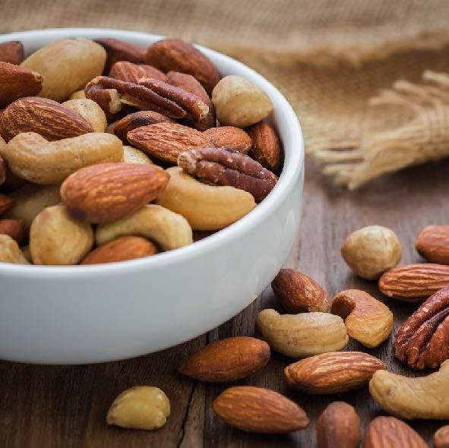






Allergènes alimentaires les plus courants
Arachide
Sésame
Œufs
Noix
Lait
Poisson
Soya
Moutarde
Crustacés et mollusques
Blé et triticale
(fruits de mer)
Notes:
Remarque pour l’enseignant : Les allergènes alimentaires apparaissent un par un; cliquez pour les révéler.
Voici les allergènes alimentaires les plus courants dans notre pays : arachide, noix, sésame, lait, œufs, poisson, crustacés (p. ex. homard, crevettes) et mollusques (p. ex. pétoncles, palourdes), soya, blé et triticale et moutarde.
Santé Canada les appelle des « allergènes alimentaires prioritaires » et il existe des règles concernant leur mention sur les étiquettes des produits.
Par exemple, si un produit préemballé comme une boîte de céréales ou une boîte de soupe contient l'un des allergènes prioritaires parmi ses ingrédients, il doit être clairement indiqué sur l’étiquette ou la boîte.
Il n'est pas vrai que seuls certains aliments provoquent une réaction allergique. Certains aliments provoquent la majorité des réactions allergiques, mais presque tous les aliments peuvent provoquer une réaction. Et on peut être allergique à plus d'un aliment.

Slide 7
Les allergies alimentaires de Caroline
Caroline avait plusieurs allergies alimentaires, ce qui veut dire qu'elle était allergique à plus d'un aliment.
Noix
Lait
Arachide
Œufs
Crustacés et mollusques
(fruits de mer)

Slide 8

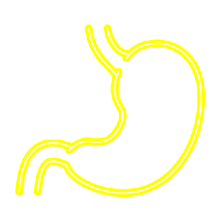
Allergie alimentaire ou intolérance alimentaire
Ton corps peut réagir à un aliment de différentes manières.
Une
intolérance alimentaire fait plutôt intervenir ton système digestif
Une allergie alimentaire fait intervenir ton système immunitaire
Ce n’est pas la même chose.
Notes:
Avant de continuer à parler de l'allergie alimentaire, connais-tu la différence entre l'allergie alimentaire et l'intolérance alimentaire?
On les confond souvent, mais il s'agit de différentes façons dont ton corps peut réagir à un aliment.
L'allergie alimentaire fait intervenir ton système immunitaire, qui est le système de défense de ton corps, et les personnes avec une allergie alimentaire risquent d'avoir une réaction allergique grave.
Ce n'est pas la même chose que l'intolérance alimentaire, qui fait plutôt intervenir ton système digestif, le système qui aide ton corps à tirer les nutriments et l'énergie des aliments que tu manges.
Par exemple, tu connais peut-être quelqu'un qui a une intolérance au lactose - cela signifie que cette personne est incapable de digérer complètement le lactose, un sucre présent dans les produits laitiers comme le lait, le fromage et le yogourt.
Les personnes avec des intolérances alimentaires ne risquent pas d'avoir une réaction allergique grave, mais elles peuvent aussi traiter leur intolérance en évitant certains aliments.

Slide 9
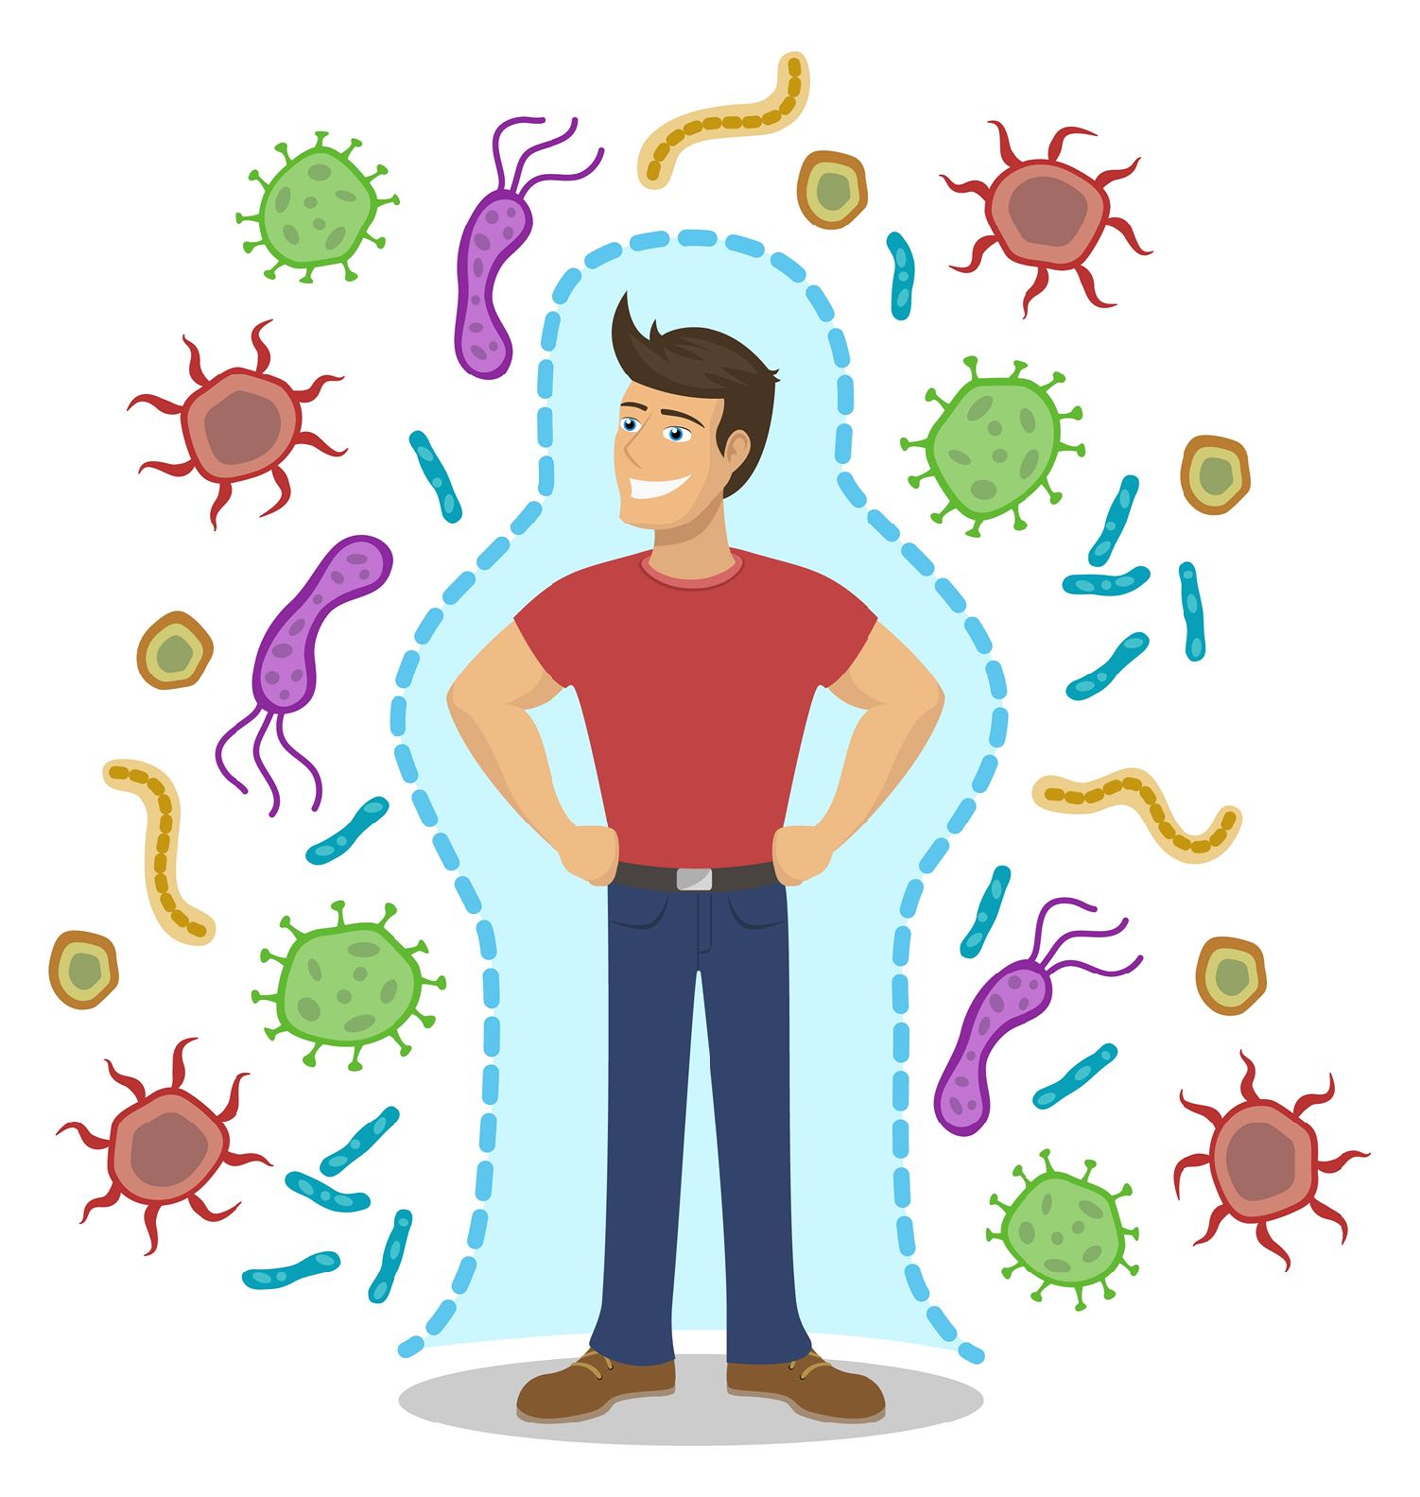
Ton système immunitaire
Être immunisé,
c’est être protégé
Système immunitaire = cellules, tissus et organes qui ensemble luttent
pour te protéger contre
des corps étrangers
qui semblent nuisibles
Notes:
Être immunisé veut dire être protégé contre quelque chose.
Ton système immunitaire est incroyable!
Il est composé de cellules, tissus et organes qui ensemble luttent pour te protéger contre les corps étrangers qui semblent nuisibles, comme les bactéries et les parasites.

Slide 10


Regardons la vidéo
allergiesalimentairescanada.ca/video1
Notes:
Tâche : Faire jouer la vidéo

Slide 11



Comment fonctionnent les anticorps IgE
Les IgE
entraînent une libération de substances chimiques par les mastocytes
Le système immunitaire pense qu’un aliment est dangereux
Le corps
produit des anticorps
IgE pour se
protéger
C’est ce qui cause les symptômes
d’une réaction allergique
Notes:
La vidéo que tu as regardée explique comment ton système immunitaire agit lorsque tu as une allergie alimentaire.
Quand ton corps essaie de se protéger contre un aliment qu’il croit dangereux, il fabrique des anticorps appelés immunoglobulines E ou IgE.
C'est là qu’entrent en jeu les mastocytes mentionnés dans la vidéo.
Les anticorps IgE amènent les mastocytes à libérer des substances chimiques (comme l'histamine) dans la circulation sanguine pour se défendre contre l'aliment qui cause le problème.
Et c'est ce qui provoque les symptômes d'une réaction allergique.

Slide 12
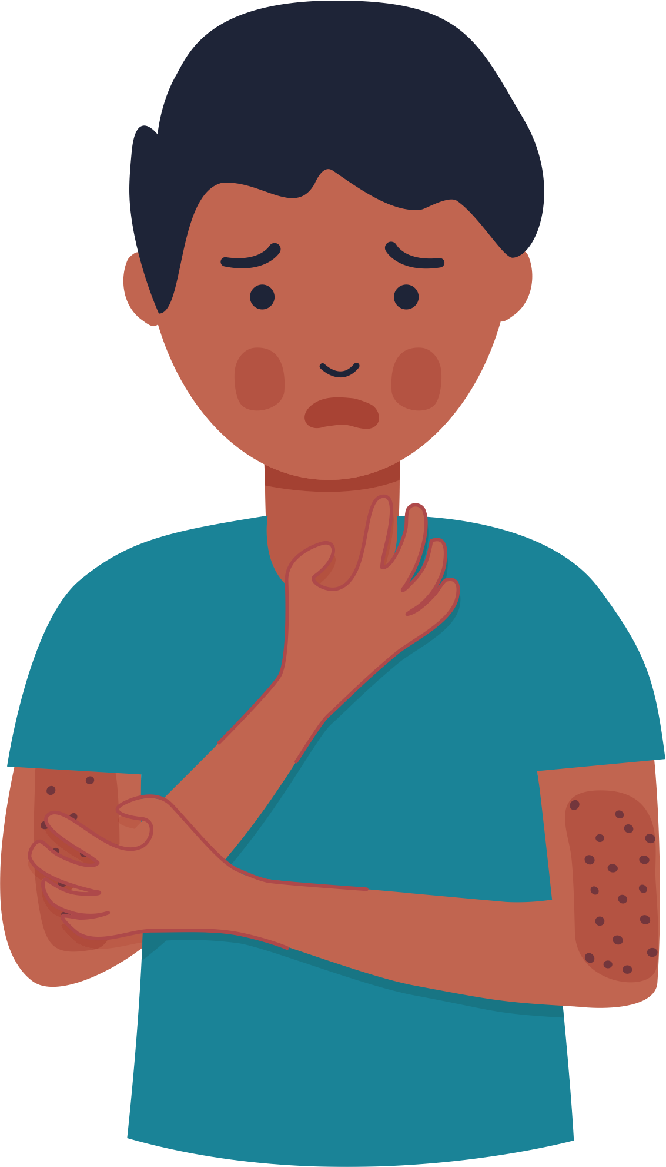

Module 2

Slide 13
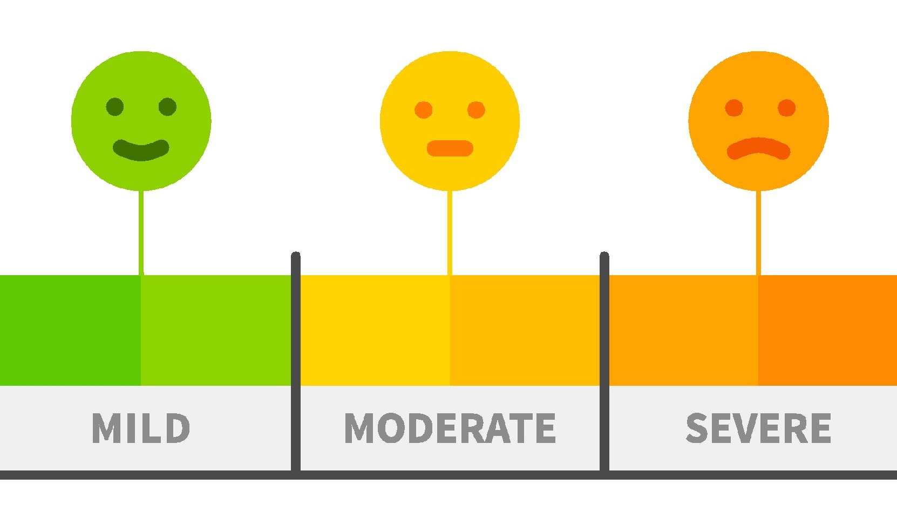

Quand une réaction allergique se produit
Tu peux avoir différents symptômes
Les symptômes peuvent
aller de légers à graves (anaphylaxie)
LÉGERS
MODÉRÉS
GRAVES
Les réactions allergiques graves doivent être traitées.
Notes:
Lorsque tu manges par mégarde un aliment auquel tu es allergique ou un aliment qui a été contaminé par un aliment auquel tu es allergique, tu peux avoir une réaction allergique.
Tu peux avoir des symptômes légers, comme un peu de démangeaisons, ou des symptômes plus graves, comme de la difficulté à respirer ou la sensation que tu vas t'évanouir.
Les réactions allergiques graves peuvent être dangereuses; il faut donc toujours les traiter rapidement.
Une personne peut-elle manger un peu de l’aliment auquel elle est allergique? Si tu as une allergie alimentaire, il n'est pas bon de manger de cet aliment, même en petite quantité, car cela peut provoquer une réaction allergique. Tu dois toujours partir du principe que ce n'est pas une bonne idée, sauf si ton allergologue ou ton médecin te dit que c’est correct d’en manger.

Slide 14
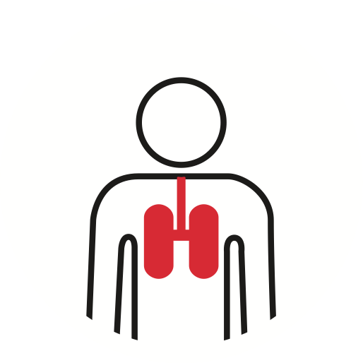

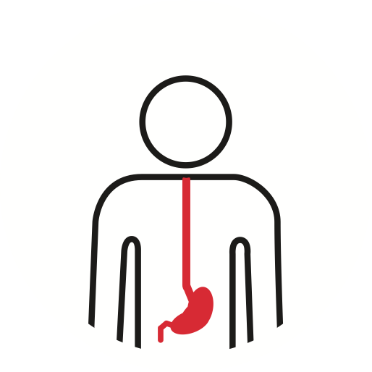


Qu’est-ce que l’anaphylaxie?
Le type de réaction
allergique le plus grave
Peut affecter différentes parties du corps
Peut survenir rapidement
Peut mettre la vie
en danger
L'anaphylaxie est une urgence médicale.
Notes:
L'anaphylaxie est le type de réaction allergique le plus grave; elle peut :
Affecter différentes parties du corps comme les poumons, l'estomac et le cœur
Survenir rapidement – parfois en quelques minutes, parfois plus longtemps - dans les quelques heures qui suivent la consommation d'un aliment
Être très dangereuse, même mortelle
Pour toutes ces raisons, on considère que l’anaphylaxie est une urgence médicale.

Slide 15
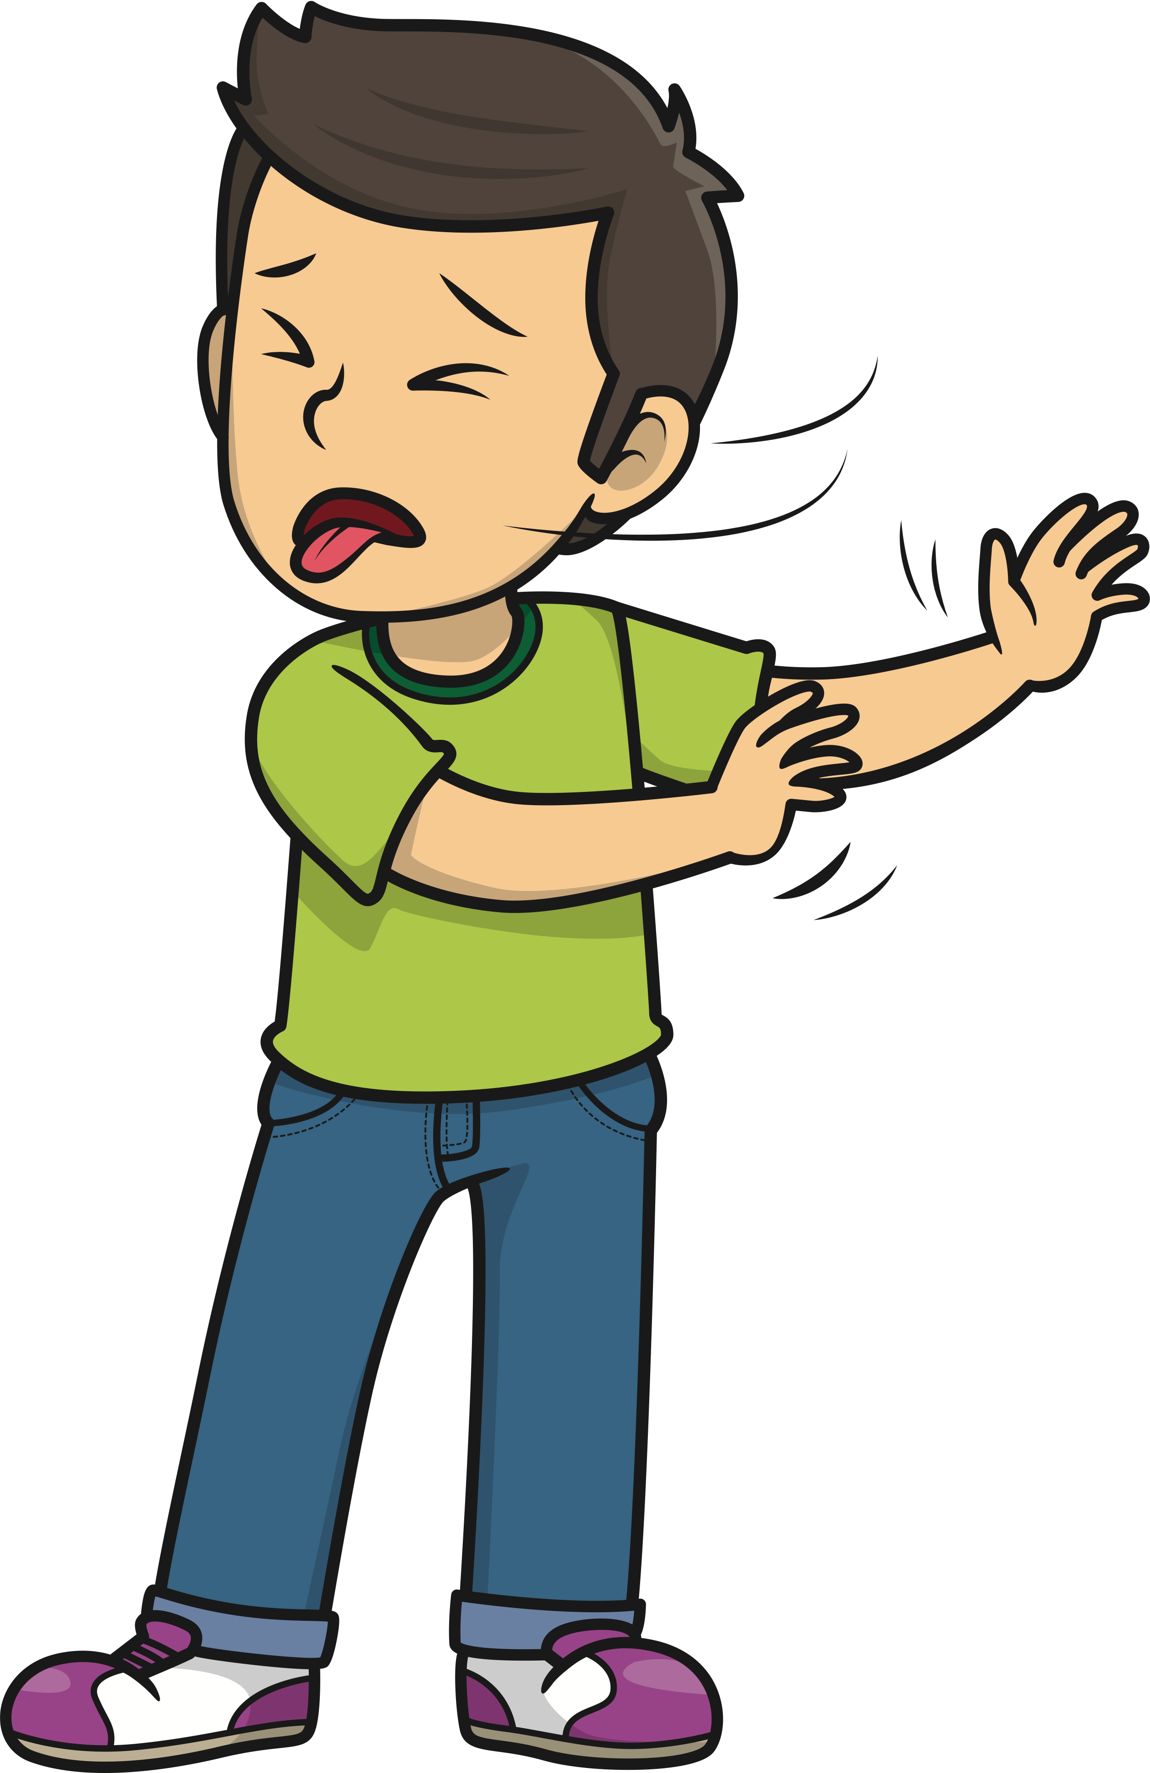
Est-ce qu’on peut avoir une réaction juste à l’odeur?
Non! L’odeur d’un aliment ne peut pas à elle seule causer une réaction allergique
L'odeur des aliments ne contient pas de protéines – qui est ce qui provoque une réaction allergique
    Si quelqu'un sent l'aliment auquel il est allergique, comme le beurre d’arachide, ça peut le rendre anxieux ou mal à l’aise.
Notes:
Savais-tu que l'odeur d'un aliment ne provoque pas à elle seule une réaction allergique? Les réactions sont causées par des protéines alimentaires précises.
Comme les odeurs des aliments ne contiennent pas de protéines, elles ne peuvent pas provoquer de réactions allergiques.
Cela dit, si quelqu’un sent l'aliment auquel il est allergique, ça peut le rendre très anxieux ou mal à l'aise.
Remarque pour les enseignants : Sentir l'odeur d'un aliment n'est pas la même chose que d'inhaler des protéines en suspension dans l’air. Dans certains cas, l'inhalation de protéines en suspension dans l’air peut provoquer des réactions allergiques. Par exemple, les protéines peuvent être transférées dans la vapeur de poissons ou de crustacés grésillant dans la poêle. Habituellement, ces réactions sont légères, mais des réactions graves sont parfois survenues.

Slide 16

Regardons la vidéo
allergiesalimentairescanada.ca/video2
Notes:
Tâche : Faire jouer la vidéo

Slide 17
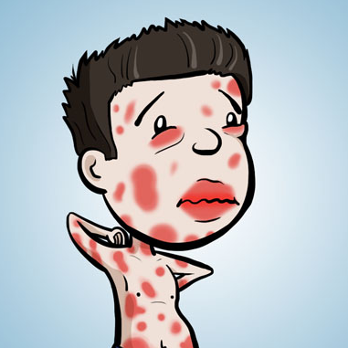

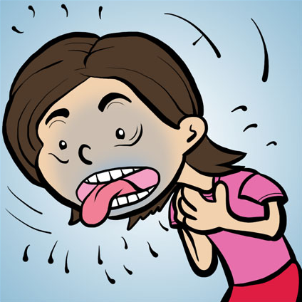
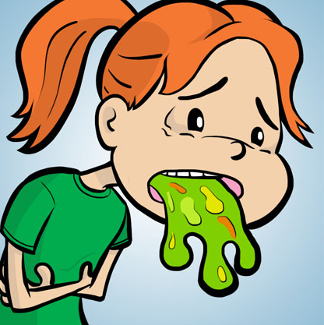

Signes et symptômes
Respiration
Estomac
Cœur
Peau
Images reproduites avec l’autorisation du Kids’ CAP
urticaire, enflure, démangeaisons,
chaleur, rougeur
toux, respiration sifflante (silement), essoufflement, douleur ou serrement à la poitrine, serrement de la gorge, voix rauque, congestion nasale ou symptômes de type « rhume des foins » (nez qui coule ou qui pique, larmoiement, éternuements), difficulté à avaler, sensation d'étouffement
nausées, douleurs ou crampes, vomissements, diarrhée
peau plus pâle que la normale ou bleutée, faible pouls, perte de connaissance, vertiges ou étourdissements
?
Le savais-tu? Les réactions anaphylactiques ne s’accompagnent pas toujours d’urticaire. Parfois, les seuls symptômes qui apparaissent sont ceux qui touchent la respiration ou le cœur.
Notes:
Tu peux avoir différents signes et symptômes en cas d'anaphylaxie.
Les symptômes concernent généralement deux systèmes corporels ou plus : la peau, la respiration, l'estomac et le cœur. Parfois, les symptômes respiratoires ou cardiaques peuvent à eux seuls constituer une anaphylaxie.
En cas d'anaphylaxie, ta peau peut être enflée ou rouge, elle peut démanger ou être chaude, ou il peut y avoir beaucoup de zones d’urticaire sur ton corps. L'urticaire ressemble à de petites bosses rouges.
Si ton système respiratoire est affecté, tu peux tousser, avoir une respiration sifflante (un silement quand tu respires) ou avoir l'impression de ne pas pouvoir respirer. Tu peux ressentir un serrement ou une douleur à la poitrine. Ta gorge peut être serrée ou tu peux avoir du mal à avaler, ou ta voix peut avoir un son différent.
Si ton estomac est affecté, tu peux avoir des nausées ou des douleurs ou des crampes d'estomac.
Si ton cœur est affecté, la couleur de ta peau peut être plus pâle que la normale ou prendre une couleur « bleue », ou tu peux te sentir étourdi ou avoir des vertiges.

Slide 18


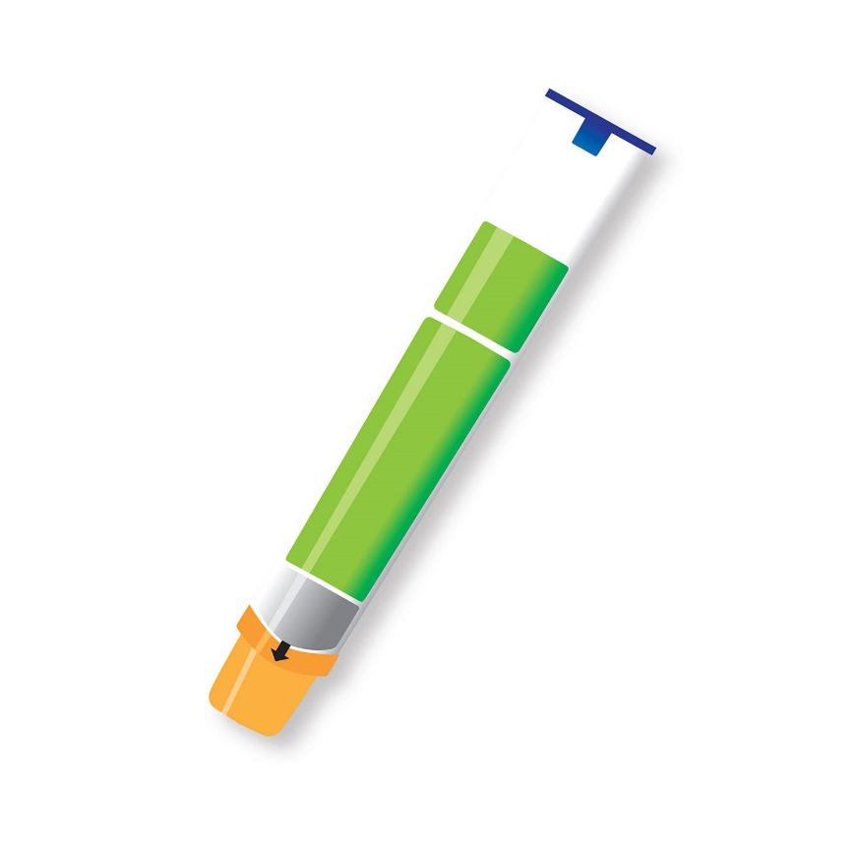

Traitement de l’anaphylaxie
L’épinéphrine est le meilleur médicament pour traiter l’anaphylaxie – et doit être
utilisée sans tarder – n’attends pas!
Elle atténue les symptômes
d’une réaction allergique
Il ne faut pas utiliser des antihistaminiques comme Benadryl® à la place de l’épinéphrine
L’épinéphrine
est la forme médicinale de l’hormone que ton corps fabrique
qui s’appelle
adrénaline.
Notes:
Un médicament appelé épinéphrine est le meilleur pour traiter l'anaphylaxie.
C'est la forme médicinale de l'hormone adrénaline, qui est fabriquée par ton corps et est libérée quand tu es confronté à une situation excitante ou stressante.
L'adrénaline aide à te protéger en augmentant ton rythme cardiaque et en te donnant un regain d'énergie.
L'épinéphrine aide ton corps à réagir en annulant les symptômes d'une réaction allergique.

Slide 19
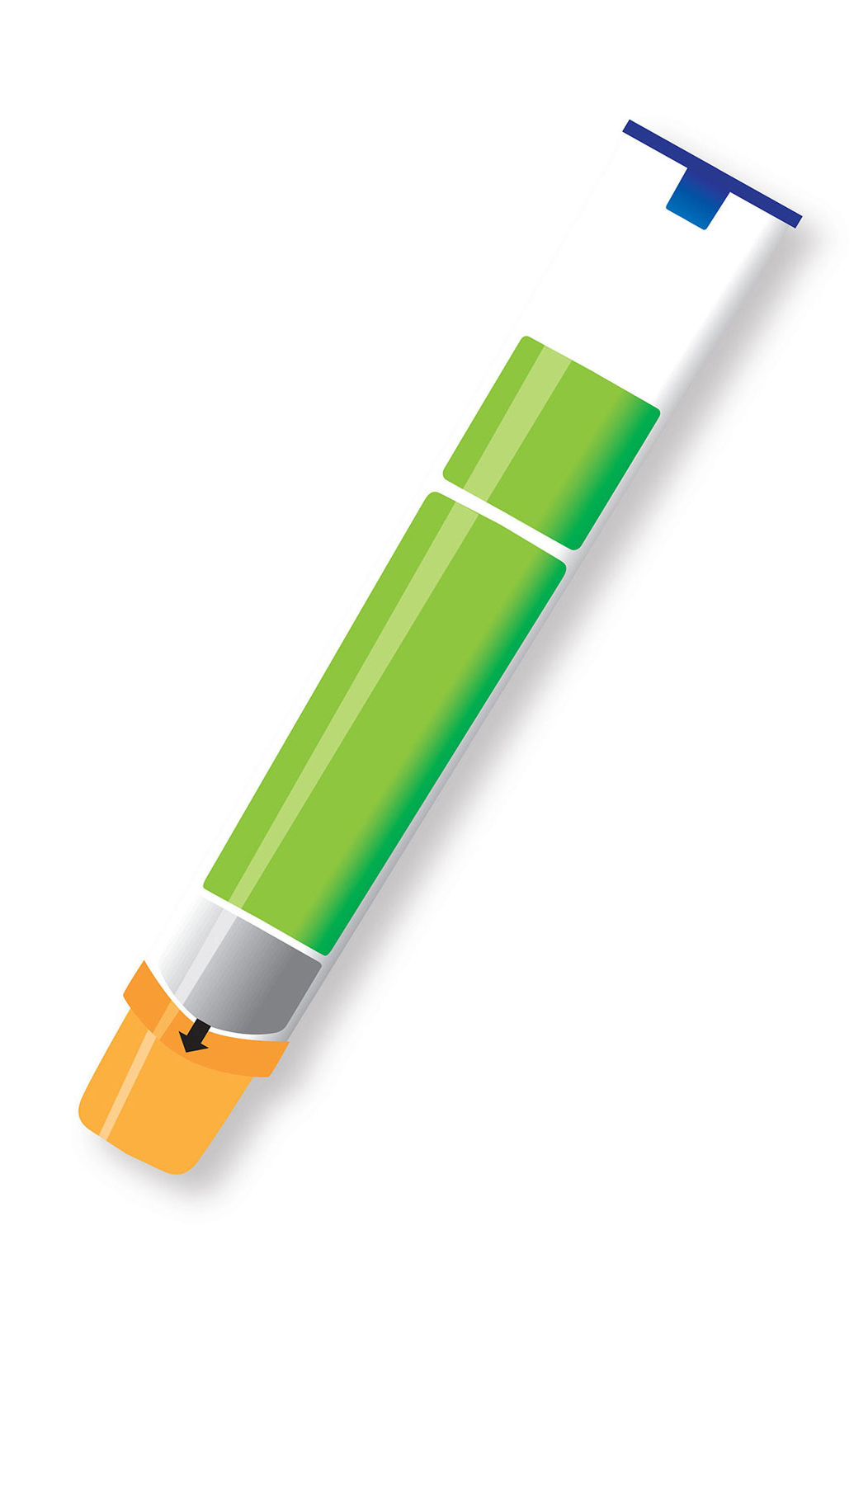
Auto-injecteur d’épinéphrine
Dispositif contenant de l’épinéphrine
N’importe qui peut s’en servir
Ils sont sans danger
Il faut aller à l’hôpital après l’injection
EpiPen^{MD}
?
Le savais-tu?
Il existe 3 types d’auto-injecteurs d’épinéphrine sur le marché au Canada.
Notes:
Un auto-injecteur d'épinéphrine est un petit dispositif qui contient une dose d'épinéphrine.
Il est conçu pour être administré par n'importe qui, y compris les personnes qui n'ont pas de formation médicale.
L'épinéphrine est sans danger. Même si tu n'es pas sûr s’il s’agit d’une anaphylaxie, la meilleure option est d'utiliser l'auto-injecteur d'épinéphrine.
Après avoir reçu de l'épinéphrine, une personne doit se rendre à l'hôpital pour se faire examiner en raison de sa réaction (et non parce que de l'épinéphrine a été utilisée).
À l’heure actuelle, au Canada, seuls les auto-injecteurs EpiPen^{MD} sont disponibles. À l’automne 2024, certains élèves pourraient encore avoir des dispositifs ALLERJECT®, jusqu’à ce que les stocks soient épuisés, après quoi, ces dispositifs ne seront plus offerts au Canada.
Pour accéder aux vidéos montrant comment utiliser les dispotifs ALLERJECT® et EpiPen^{MD}, veuillez visiter : https://allergiesalimentairescanada.ca/campaign/ressources-du-programme-tout-sur-lallergie-alimentaire/video-comment-utiliser-un-auto-injecteur-depinephrine/

Slide 20
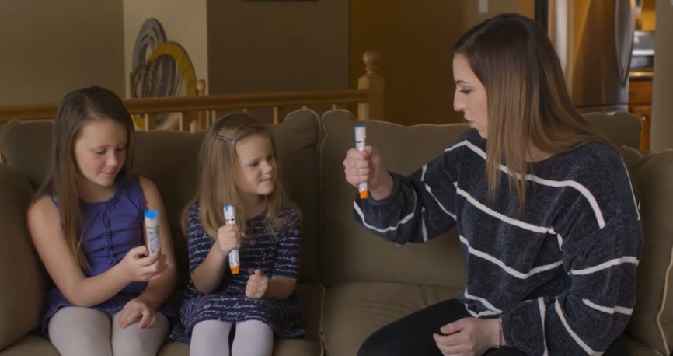
Un peu de pratique : regardons la vidéo
allergiesalimentairescanada.ca/formationepi
Notes:
Tâche : Faire jouer la vidéo.

Slide 21
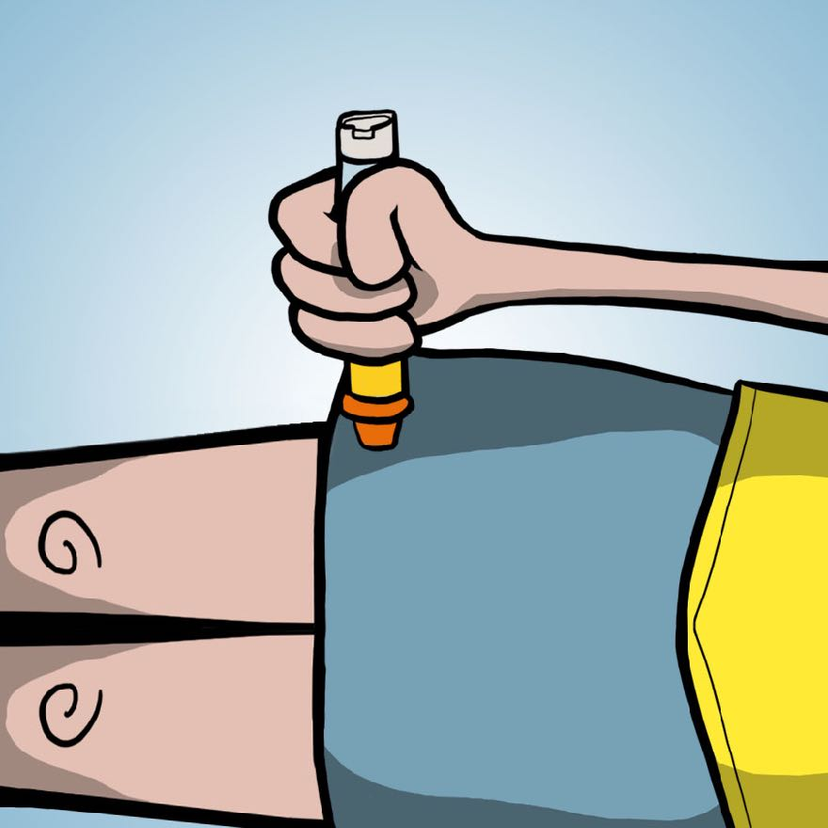
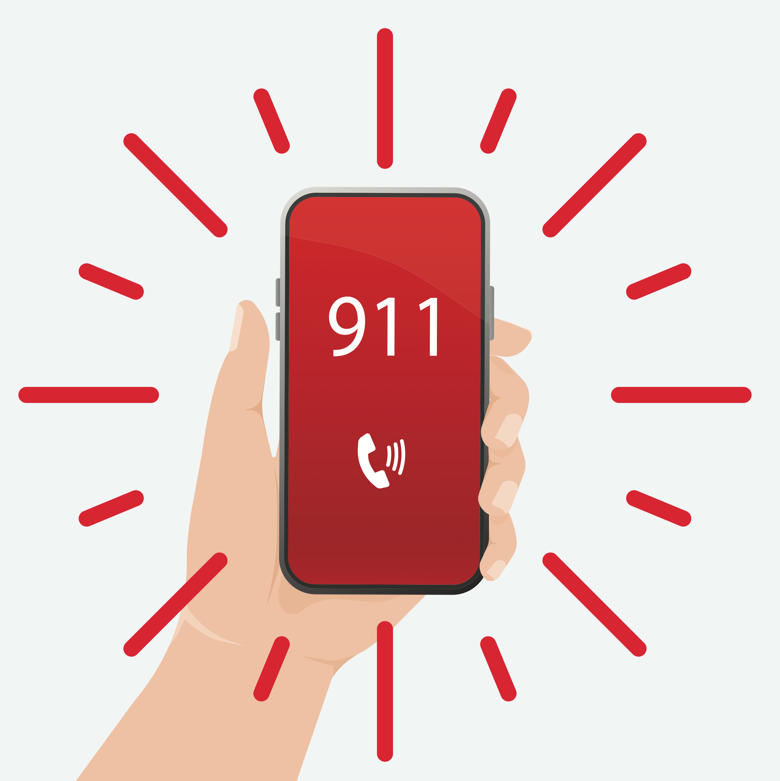
5 étapes pour traiter l'anaphylaxie
Étape 1
Étape 2
Étape 3
Images des étapes 1 et 3 reproduites avec l’autorisation du Kids’ CAP
Utilisez immédiatement un
auto-injecteur d’épinéphrine
(p. ex. EpiPen^{MD}. Suivez les instructions figurant sur le dispositif.
Composez immédiatement le
9-1-1 ou communiquez avec les services médicaux d’urgence locaux et dites-leur qu’une personne souffre d’une réaction analphylactique.
Utilisez un deuxième
auto-injecteur aussi rapidement
que 5 minutes après l’injection de
la première dose si les symptômes
ne s’atténuent pas.
Notes:
Pendant qu'une personne utilise un auto-injecteur d'épinéphrine, une autre personne peut composer le 9-1-1.
Même si tu n'es pas sûr qu’il s’agit d’une anaphylaxie, la meilleure option est d'utiliser l'auto-injecteur d'épinéphrine et de ne pas tarder à donner une deuxième dose si nécessaire.
Lorsque tu donnes une dose d'épinéphrine, tu dois toujours noter l'heure qu’il est.

Slide 22

5 étapes pour traiter l'anaphylaxie
Étape 4
Étape 5
La réaction allergique est la raison pour laquelle il faut aller à l’hôpital, et non pas parce que l’épinéphrine
a été utilisée.
Rendez-vous immédiatement à l’hôpital le plus près (idéalement en ambulance), même si les symptômes sont légers ou disparaissent. En effet, la réaction pourrait s’aggraver ou réapparaître.
Communiquez avec la personne à aviser en cas d’urgence (p. ex. un parent).
Notes:
Il est important d'aller à l'hôpital après avoir reçu de l'épinéphrine.
Il y a un risque de deuxième réaction ou que les symptômes ne soient pas complètement disparus. Parfois, il faut plus d'épinéphrine ou un autre médicament.
La réaction allergique est la raison pour laquelle il faut aller à l'hôpital, et non pas parce que l'épinéphrine a été utilisée.

Slide 23
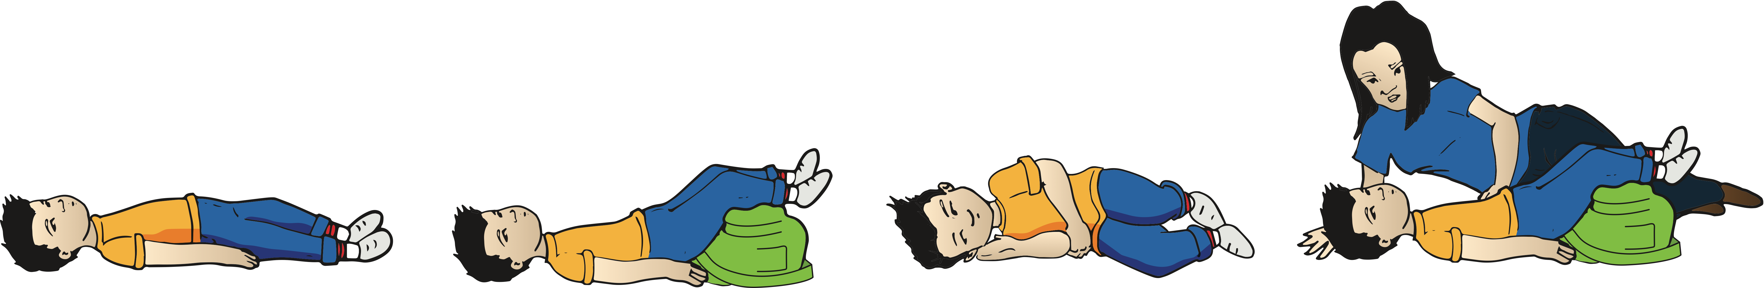
La position du corps est importante
Lors de l’injection d’épinéphrine
Faites asseoir ou allonger l’enfant.
S’il a du mal à respirer, il préférera
peut-être s’asseoir.
Il peut être utile de relever ou de tenir ses jambes pour réduire ses mouvements avant de lui injecter de l’épinéphrine.
Pendant une réaction… Si l’enfant est allongé, ne le faites pas asseoir
ou lever brusquement pendant une réaction anaphylactique, même après avoir reçu de l’épinéphrine. Les changements soudains de position peuvent mettre la vie en danger.
Notes:
Il y a différentes positions du corps auxquelles il faut penser lorsqu'on donne de l'épinéphrine et après.
Avant d'administrer l'épinéphrine : il peut être utile de relever ou de tenir les jambes pour réduire les mouvements.
Si l’enfant est allongé, ne le faites pas asseoir ou lever brusquement pendant une réaction anaphylactique, même après avoir reçu de l'épinéphrine.
Les changements soudains de position peuvent faire baisser la tension artérielle et en fait aggraver son état, et mettre la vie en danger.
Après l’injection d’épinéphrine, vous pouvez utiliser tout ce que vous avez sous la main pour relever ses jambes : sacs à dos, vestes, couvertures, etc.
Il peut être utile de s'allonger avec un jeune enfant pour l’aider à rester calme.

Slide 24
La position du corps est importante
Après l’injection d’épinéphrine
Placez-le sur le dos
(s’il n’était pas déjà couché) et relevez ses jambes.
Il pourrait préférer être
assis s’il a de la difficulté
à respirer.
Si l’enfant a des nausées ou vomit, il devrait être couché sur le côté.
S’il est inconscient, il doit également être couché sur le côté.
Après l’injection d’épinéphrine, il peut être utile de s’allonger avec un jeune enfant pour l’aider à rester calme.

Slide 25


Module 3

Slide 26
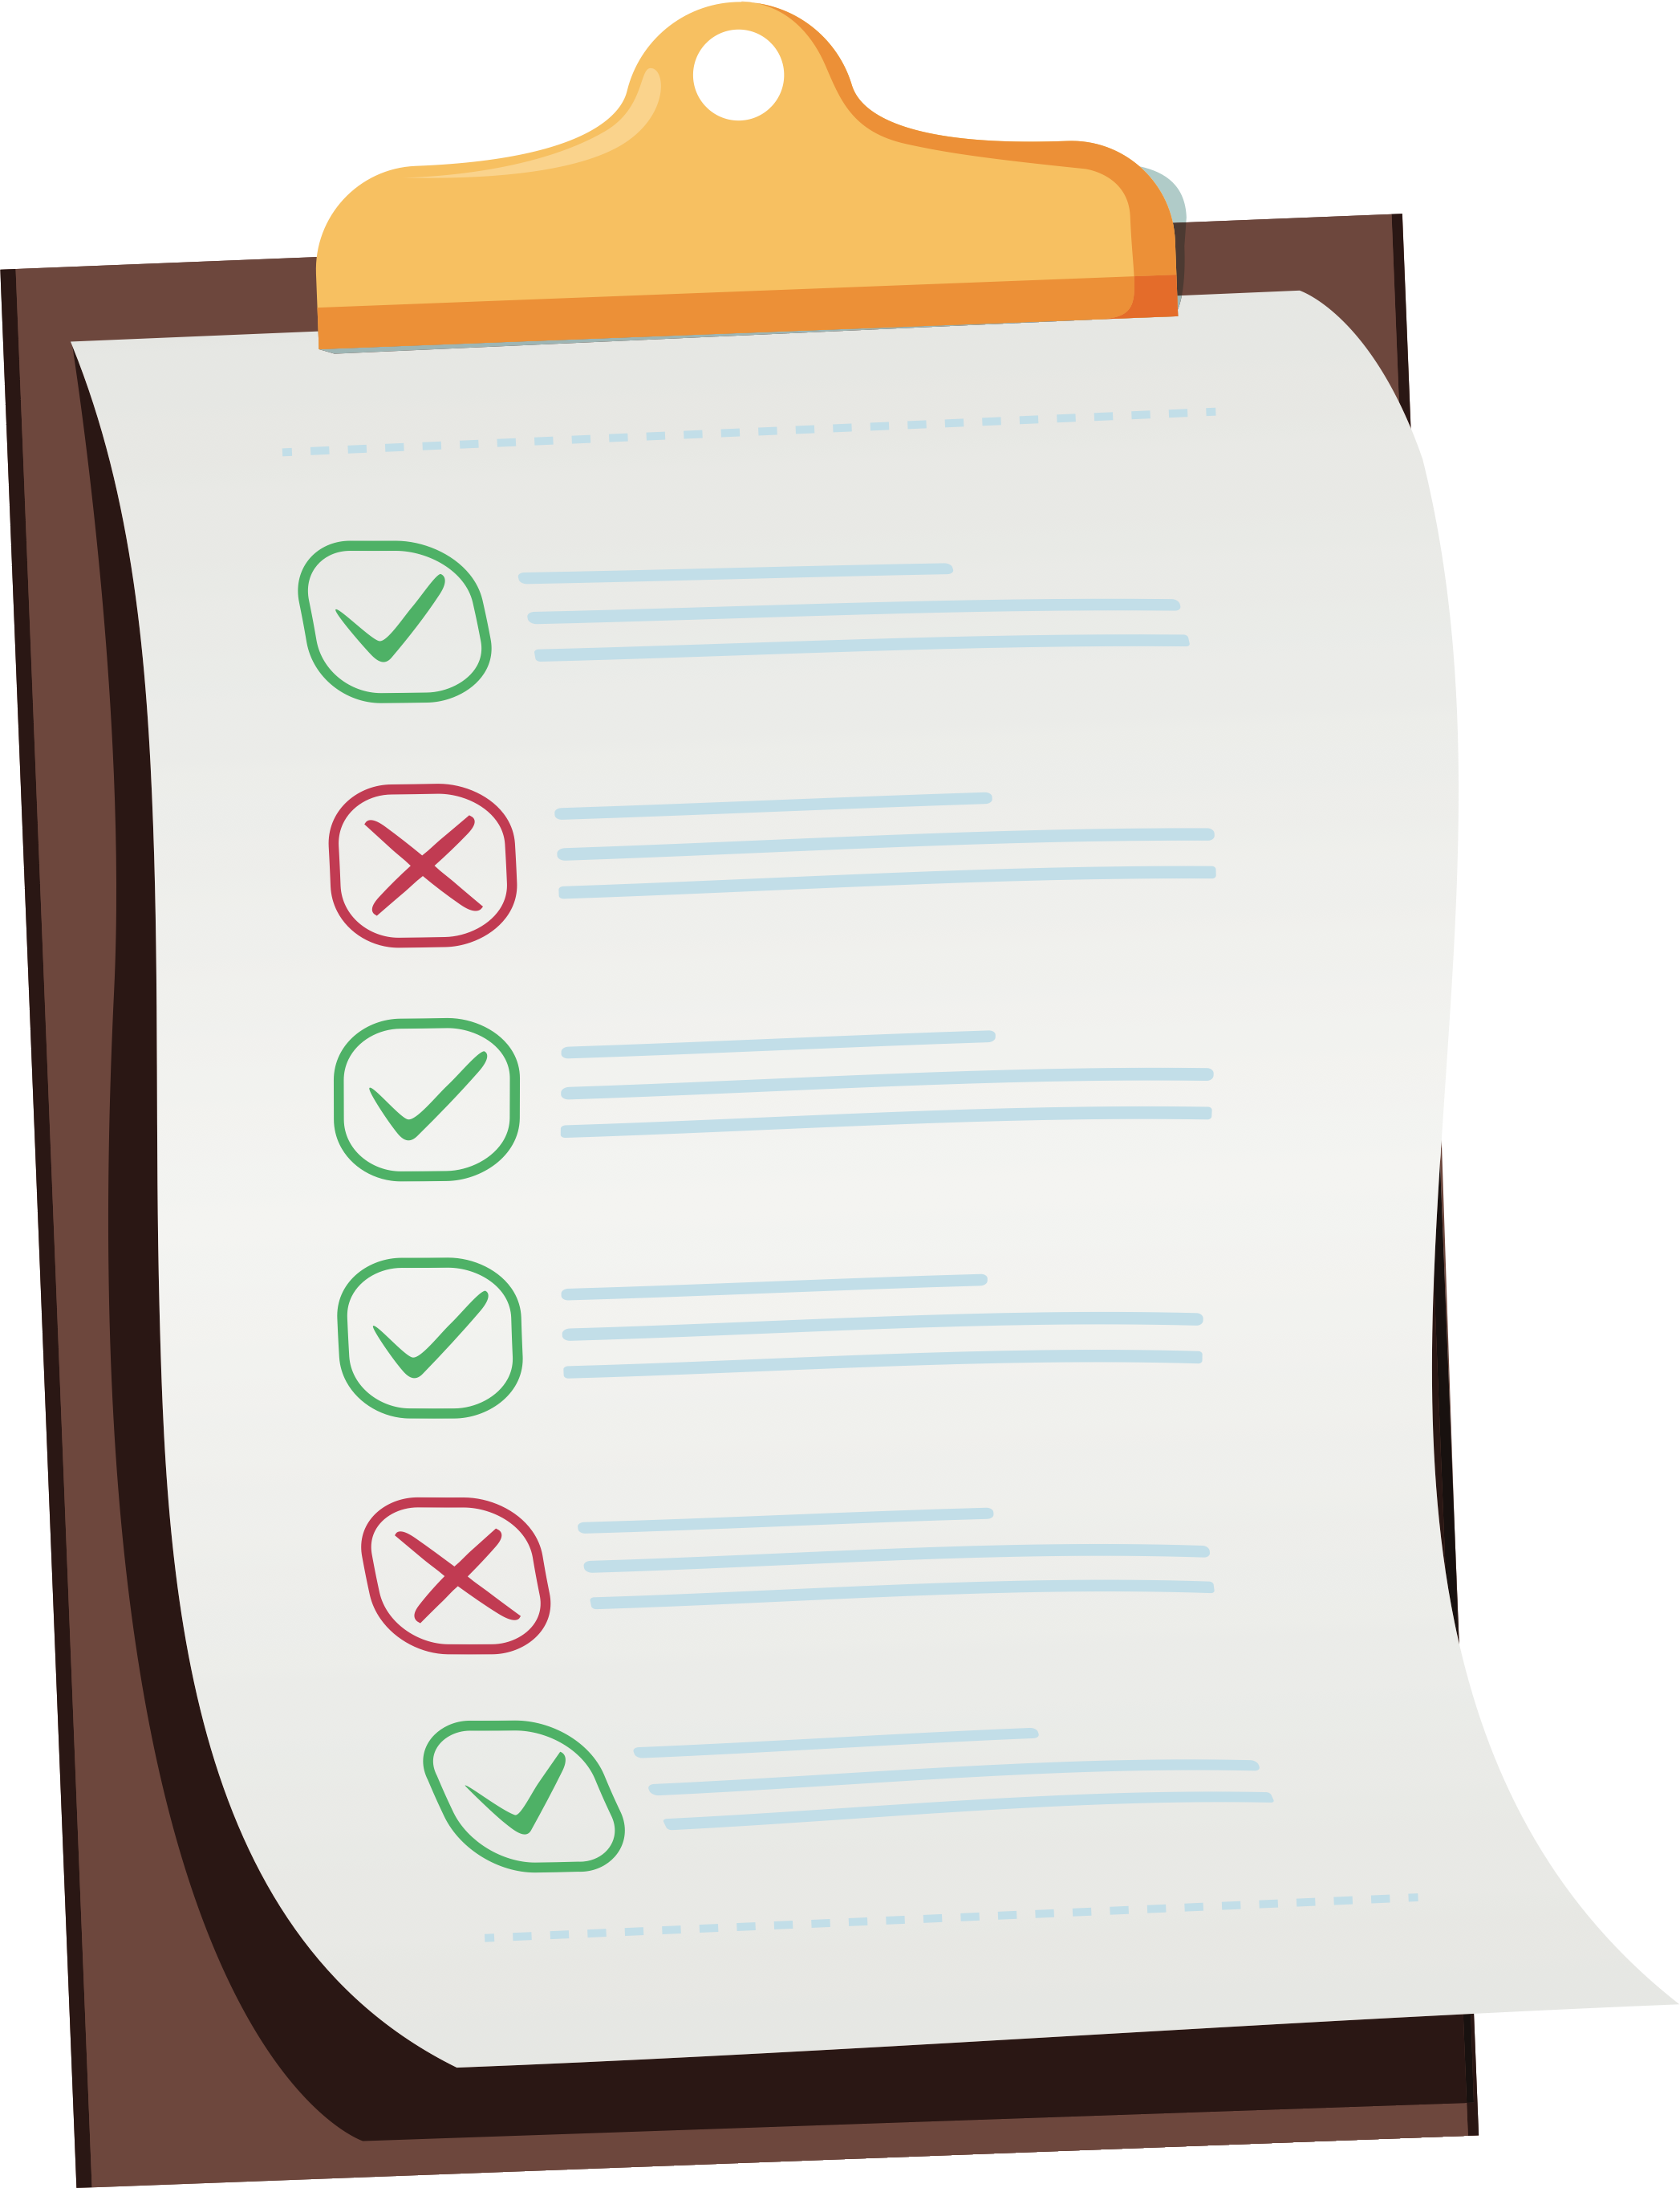

Comment traiter une allergie alimentaire?
Éviter de manger les aliments
auxquels on est allergique
Savoir ce que contiennent
les aliments
Faire attention quand
on prépare des aliments
Bien se laver les mains
et nettoyer les surfaces
après les repas
Notes:
Pour aider à prévenir une réaction, il faut éviter de manger ce à quoi on est allergique.
On peut y arriver si on connaît les ingrédients des aliments qu’on prévoit manger et boire.
D'autres mesures de précaution sont importantes, comme faire attention en préparant les aliments, bien se laver les mains avant et après avoir mangé, et nettoyer les surfaces après avoir mangé.
Il est possible qu’une allergie alimentaire finisse par disparaître d’elle-même avec le temps, bien que nous ne sachions pas encore pourquoi c’est le cas. Et comme la personne qui a l'allergie alimentaire évite l'aliment auquel elle est allergique, elle ne sait pas toujours si son allergie alimentaire a disparu. La seule façon de savoir si une allergie alimentaire a disparu est de faire des tests réguliers avec son allergologue (un médecin spécialiste des allergies), qui peut inclure des tests pour voir si le corps réagit toujours à l'allergène qu’on évite habituellement.

Slide 27
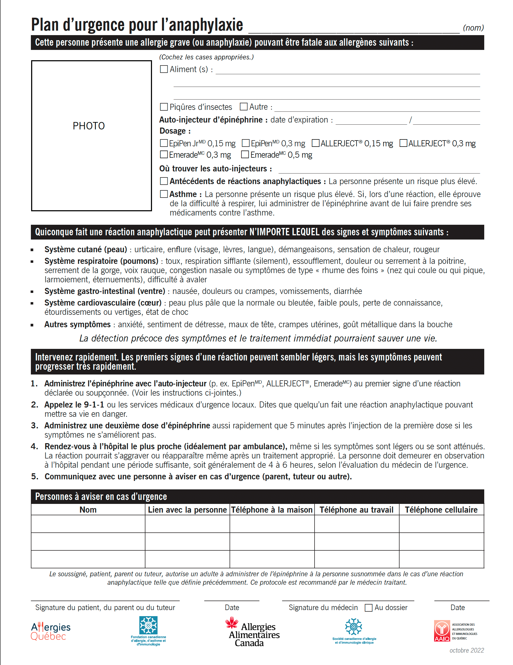

Plan d’urgence pour l’anaphylaxie
allergène(s)
médicament, dates d’expiration, endroits où
se trouvent les dispositifs
asthme
Notes:
Ce formulaire présente des renseignements importants :
Nom, liste des allergènes, médicaments (dose, dates d'expiration, emplacement des dispositifs), et si la personne est asthmatique.
Signes et symptômes à surveiller
Étapes à suivre si une réaction se produit
Coordonnées de la personne à contacter en cas d'urgence
Remarque pour l’enseignant : Ce formulaire peut être téléchargé à allergiesalimentairescanada.ca/PUA. Le document pour votre région pourrait toutefois avoir une apparence différente. Assurez-vous de vérifier quell formulaire est utilisé par votre école, votre commission/conseil scolaire ou votre province ou territoire.

Slide 28
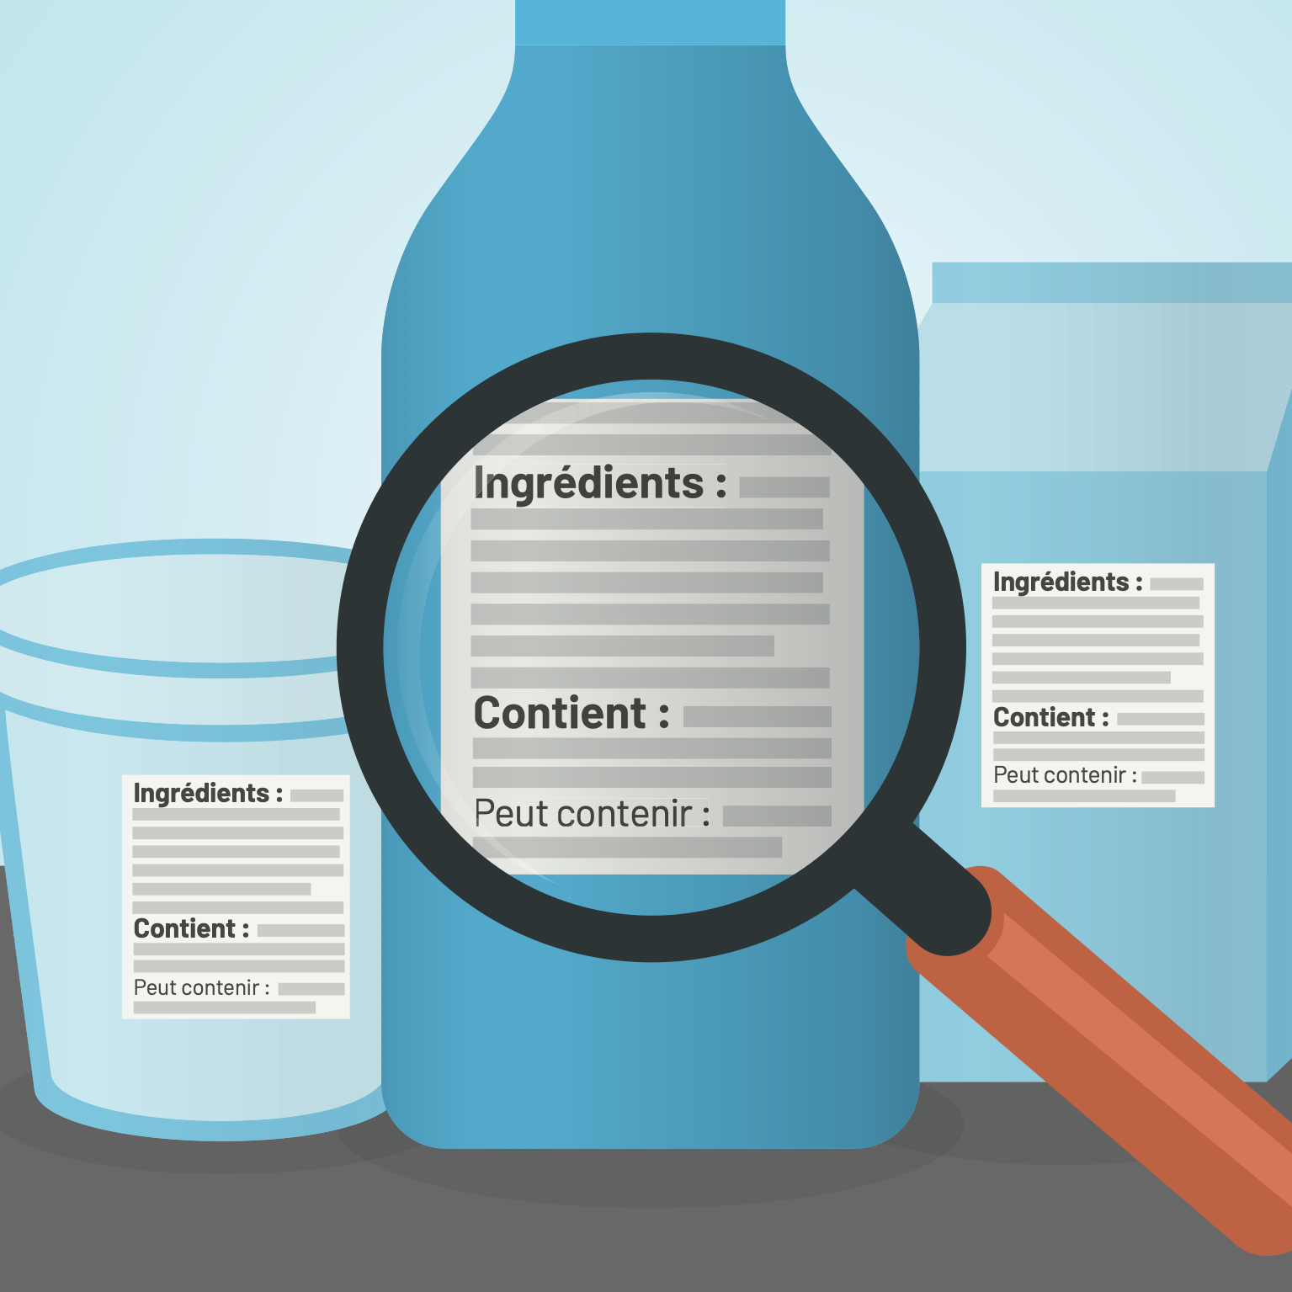
Savoir ce que contiennent tes aliments
Lis les étiquettes des aliments
pour connaître les ingrédients
Les étiquettes des aliments se trouvent sur
les emballages et énumèrent les ingrédients qu'ils contiennent - ce n'est pas la même
chose que l’information nutritionnelle.
  Les personnes avec une allergie alimentaire doivent éviter les aliments qui « contiennent » ou « peuvent contenir »
  ce à quoi elles sont allergiques.
Notes:
Quand tu as une allergie alimentaire, tu ne peux pas simplement regarder un aliment et décider si tu peux en manger sans danger. Tu dois vérifier les étiquettes.
Lire les étiquettes des aliments est une partie importante du traitement de ton allergie au quotidien.
Sur l’image : voici un exemple d'étiquette que tu trouveras sur de nombreux aliments préemballés. Tu peux voir la liste des ingrédients, une section « Contient » et une section « Peut contenir ».
Les allergènes alimentaires prioritaires, comme le lait, doivent être clairement mentionnés dans un langage facile à comprendre.
Il est utile que le Canada ait de bonnes règles d'étiquetage des allergènes, ce qui permet d'éviter plus facilement ces derniers.
Si tu as une allergie alimentaire, il est préférable d'éviter de manger des produits qui « peuvent contenir » ton allergène, sinon tu cours le risque d’avoir une réaction allergique.

Slide 29





Préparation des aliments
Réduit le risque de contamination croisée quand tu prépares ou sers des aliments
C’est ce qui peut se produire quand un allergène alimentaire se retrouve par mégarde dans un autre aliment
Allergène = l’aliment que ton corps croit dangereux et auquel il réagit.
Notes:
As-tu déjà entendu le mot « contamination croisée »?
Cela peut arriver quand un allergène alimentaire se retrouve par mégarde dans un autre aliment. Par exemple, si un couteau utilisé pour le fromage à la crème est mis dans un pot de confiture, la confiture ne plus être mangée par une personne allergique au lait. Elle a été « contaminée » par le fromage à la crème, qui contient du lait comme ingrédient.
Un autre exemple est l'utilisation de la même pince pour servir du poisson d'un plat, puis des légumes d'un autre plat. Le plat de légumes serait contaminé par le poisson et dangereux pour une personne qui y est allergique.
Que tu prépares des plats seul ou avec un parent ou ta famille, tu dois être conscient de la contamination croisée et de ce que tu peux faire pour aider à en réduire le risque.
La contamination croisée peut aussi se produire d'autres façons, par exemple lorsqu'un allergène alimentaire se retrouve sur une surface (si on ne nettoie pas correctement un comptoir sur lequel des aliments se sont retrouvés) ou dans la salive (en se faisant lécher par un animal qui a mangé l'allergène d'une personne).

Slide 30
Pose des questions
Pose des questions sur les ingrédients et la façon dont
les aliments sont préparés quand tu manges à l'extérieur
ou quand quelqu'un d'autre prépare à manger
Est-ce que
ces aliments sont
sans danger pour quelqu’un qui a des allergies?
As-tu utilisé des ustensiles distincts?
As-tu nettoyé
les surfaces sur lesquelles tu as préparé les aliments?
C’est quoi les ingrédients?
Comment ces aliments ont-ils été préparés?
T’es-tu lavé les mains?
Notes:
En plus de lire les étiquettes, tu dois aussi poser des questions sur les ingrédients d'un repas ou d'une collation et sur la façon dont il ou elle a été préparé(e), pour savoir si c'est une option sûre.
Demande si l'allergène figure dans la liste des ingrédients.
Il est important de demander comment l'aliment a été préparé car une contamination croisée peut se produire lorsque le même équipement ou les mêmes ustensiles (comme les cuillères et les couteaux) sont utilisés. Par exemple, des frites peuvent être préparées dans la même friteuse pour faire frire du poisson ou des crevettes, un couteau qui a été utilisé pour couper une pizza aux anchois (poisson) peut aussi être utilisé pour couper une pizza au fromage, ou des boulettes de steak haché et des pains à hamburger peuvent être retournés sur le gril en utilisant la même spatule.

Slide 31


Lave-toi les mains et nettoie les surfaces
Lave-toi les mains avec
du savon avant et après
avoir mangé
Nettoie les surfaces
après avoir mangé
Notes:
Pour aider à réduire le risque, lave-toi les mains avant et après avoir mangé.
Après avoir mangé, tu peux aussi aider en nettoyant les surfaces que tu as utilisées.
Sache que des miettes de nourriture peuvent se retrouver sur tes mains, mais aussi sur les bureaux, les plateaux et même sur ton visage.
Bien se laver les mains et nettoyer les surfaces sont deux moyens importants d'aider à prévenir la contamination croisée.
Savais-tu que le désinfectant pour les mains n'élimine pas efficacement les allergènes? Le mieux est de se laver les mains avec de l'eau et du savon.

Slide 32
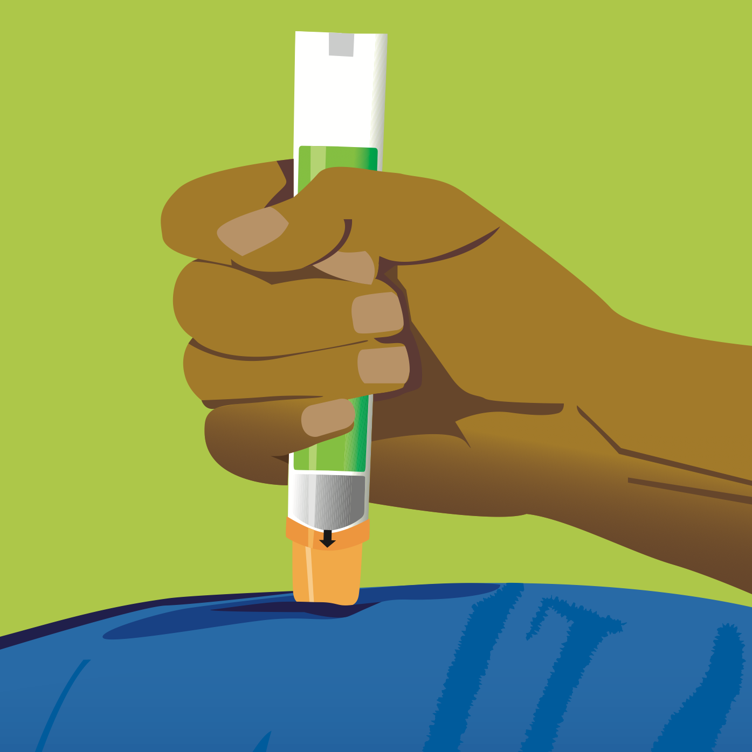
Sois prêt en cas de réaction
Sois capable de reconnaître les symptômes d'une réaction
Sache comment utiliser un auto-injecteur d'épinéphrine
Demande l'aide d'un adulte si nécessaire
Tous les élèves qui ont une allergie alimentaire ont un plan d’action pour l’anaphylaxie que l’école suit.
?
Te souviens-tu des symptômes
de l’anaphylaxie?
Notes:
Des réactions allergiques graves peuvent se produire malgré tous les efforts; il vaut donc mieux être préparé.
Familiarise-toi avec les symptômes de l'anaphylaxie, afin de pouvoir utiliser l'épinéphrine dès que possible. (Revoir le module 2 si nécessaire.)
Sache comment utiliser un auto-injecteur d'épinéphrine et demande l'aide d'un adulte si nécessaire. (Revoir le module 2 si nécessaire.)
Facultatif : Demander aux élèves de regarder une vidéo de 5 minutes (en anglais seulement) dans laquelle des jeunes avec des allergies alimentaires partagent leurs histoires de réaction allergique et les leçons apprises (link: https://www.youtube.com/watch?v=6ZiaRd23kVo)

Slide 33
Parles-en…
Parle à tes amis et tes camarades de classe au
sujet de leur allergie alimentaire
Demande-leur d’expliquer
ce qu’il faut faire pour ne
pas courir de risque
Demande-leur comment
tu peux les appuyer
Notes:
Parle à tes amis et camarades de classe de leur allergie alimentaire; ça ne devrait pas être un secret.
Demande-leur d'expliquer ce qu'ils font pour ne pas courir de risque, comme lire les étiquettes des aliments ou apporter leur propre lunch ou collation de la maison.
Demande comment tu peux les appuyer.

Slide 34

Comment Caroline traitait ses allergies alimentaires
Regarde cette vidéo pour apprendre comment Caroline traitait ses allergies alimentaires et comment les autres l'ont aidée.
allergiesalimentairescanada.ca/gerer
Notes:
Tâche : Faire jouer la vidéo

Slide 35


Module 4

Slide 36
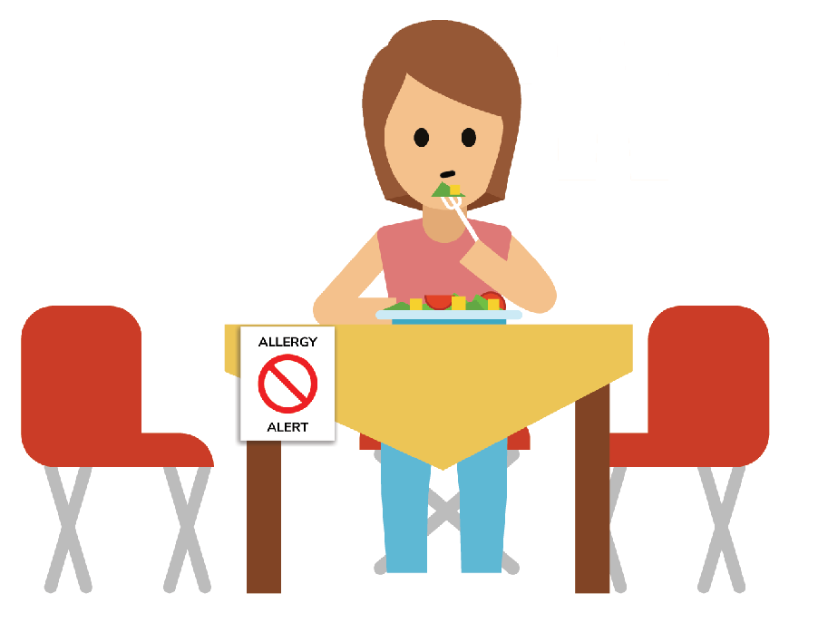
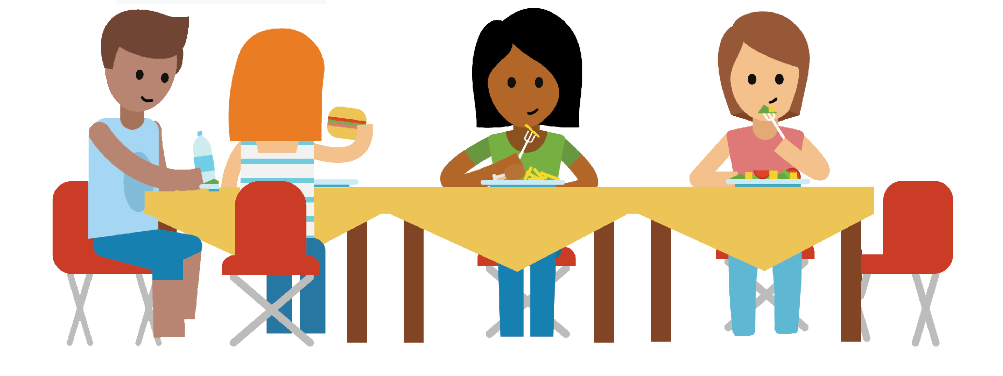
Imagine ce que c’est
Imagine que tu as une allergie alimentaire... À quoi penses-tu?
Te sens-tu inquiet, effrayé, indifférent?
Comment le fait d'avoir une allergie alimentaire pourrait-il affecter ta vie? Serait-ce différent pour toi à l'école, dans les sports d'équipe, quand
tu vas manger avec des amis,
aux fêtes d'anniversaire?

Slide 37
Écoute
Voici ce qu'ont dit des enfants atteints d'une allergie alimentaire aux quatre coins du Canada :
Personne ne comprend
mon allergie alimentaire.
Ils pensent que c’est un choix.
Quand le reste de mon équipe a une collation, je ne sais pas si je peux en manger.
J’ai peur de faire une réaction allergique.
Kate,
Ottawa
Je ne veux pas porter mon auto-injecteur, ça me fait sentir différente des autres.
Ryan,
Calgary
Tout le monde peut manger du gâteau de fête, sauf moi.
Je me fais taquiner à cause de mon allergie alimentaire.
Mei, Winnipeg
Jayleen, Regina
Ann,
Moncton
Raj, Toronto
Notes:
Voici les réflexions d'enfants de partout au pays sur leurs sentiments ou les situations qu'ils ont pu vivre.

Slide 38

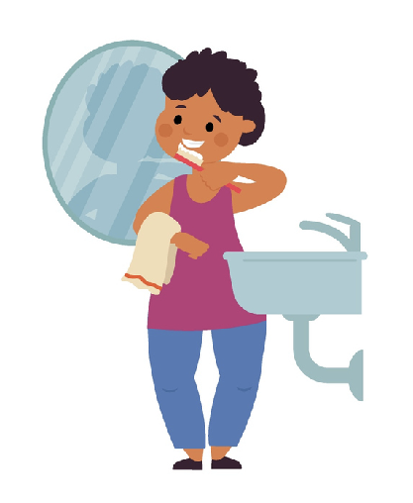

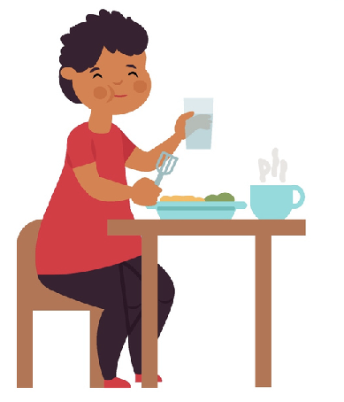

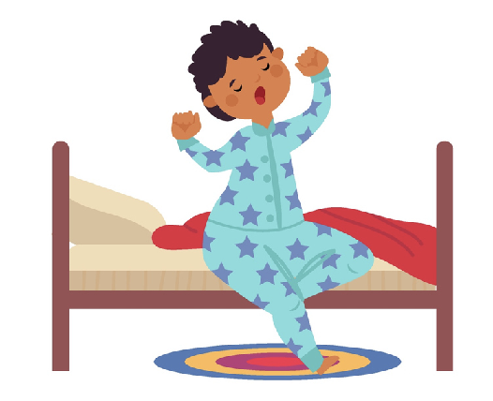



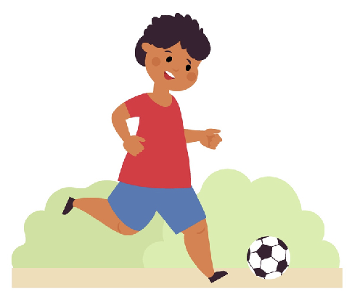

Activité : Mets-toi à ma place
Que penses-tu de cette journée si tu n'as pas d'allergie alimentaire?
Que penses-tu de cette journée si tu as une allergie au lait, aux œufs et aux arachides?
Pizza pour le lunch
Petits gâteaux de fête
Collations après le soccer
Notes:
Instructions pour l’activité : Demander aux élèves d'imaginer une journée d'école typique :
Tu te réveilles, te prépares, prends ton petit-déjeuner et vas à l'école.
À l'école, il y a de la pizza pour le lunch et un camarade de classe a apporté des petits gâteaux pour toute la classe pour fêter son anniversaire.
Après l'école, tu as une partie de soccer et comme collation, l'entraîneur a apporté des biscuits faits maison.
Que penserais-tu de cette journée si tu n'avais pas d'allergie alimentaire?
Que penserais-tu de cette journée si tu avais une allergie au lait, aux œufs et aux arachides?

Slide 39

L'intimidation et l'allergie alimentaire
allergiesalimentairescanada.ca/intimidation
Notes:
Tâche : Faire jouer la vidéo

Slide 40
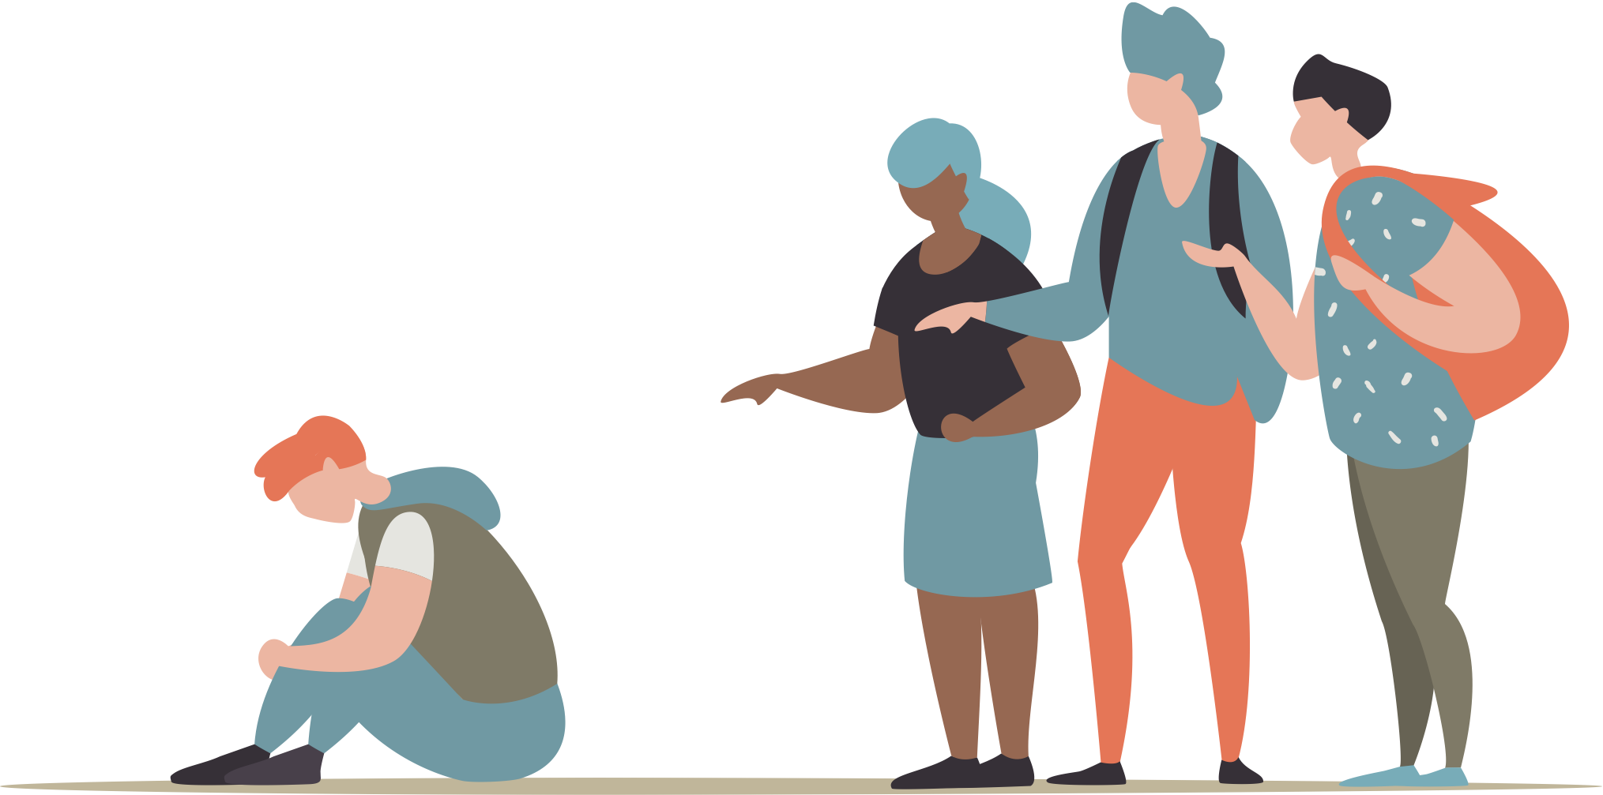
Penses-y…
As-tu déjà subi des taquineries blessantes
ou des moqueries, ou de l’intimidation?
À ton avis, pourquoi les gens se moquent-ils des allergies alimentaires, ou font-ils de l’intimidation?
Que dois-tu faire si tu vois quelqu'un
se faire intimider à cause de son
allergie alimentaire?
?
Le savais-tu? Selon les études, 1 enfant sur 3 avec une allergie alimentaire
dit avoir été victime d'intimidation, précisément à cause de son allergie alimentaire!
Notes:
Instructions pour l’activité : Discussion avec toute la classe
Remarque pour l’enseignant : Déterminez comment vous voulez que les élèves réfléchissent à ces scénarios. Les élèves peuvent lever la main, ou fermer les yeux et lever la main, ou simplement rester silencieux et réfléchir, par exemple. Choisissez ce qui fonctionne le mieux en fonction de la classe.
Avec ce sujet, assurez-vous que les élèves comprennent qu'ils se trouvent dans un espace sûr. Rappelez-leur de ne pas utiliser de noms s'ils décrivent une situation d’intimidation qu’ils ont vécue, et de se mettre en contact avec vous/un enseignant s'ils ont besoin d'en parler.
Renseignements pour appuyer la discussion provenant de fr.bullyingcanada.ca :
Pour les victimes : Éloigne-toi, parle à quelqu'un en qui tu as confiance - un enseignant, un entraîneur, un conseiller d'orientation ou un parent, demande de l'aide, dis quelque chose de gentil à l'intimidateur pour le distraire, reste en groupe pour éviter les confrontations, utilise l'humour pour confondre ton intimidateur ou établir un lien avec lui, fais comme si l'intimidateur ne t'affectait pas, rappelle-toi sans cesse que tu es une bonne personne et que tu es digne de respect.
Pour les témoins : Au lieu d'ignorer un incident d'intimidation, essaie de faire ceci : en parler à un enseignant, un entraîneur ou un conseiller, te déplacer vers la victime ou te placer à côté d'elle, utiliser ta voix - dire « arrête », devenir ami avec la victime, éloigner la victime de la situation.
Pour les intimidateurs : Parle à un enseignant ou à un conseiller, pense à ce que tu ressentirais si quelqu'un t'intimidait, considère les sentiments de ta victime - réfléchis avant d'agir.

Slide 41

Soyons des alliés face à l'allergie alimentaire
Qu’est-ce que ça veut dire, être un allié?
« Une personne ou un groupe qui apporte son aide et son soutien à d'autres personnes de manière continue. »
Tu peux aider une personne avec une allergie alimentaire à se sentir plus en sécurité, moins anxieuse et plus incluse!

Slide 42







Comment devenir des alliés face à l'allergie alimentaire
Sois inclusif
Réduis les risques
Sois un
allié face
à l'allergie alimentaire!
Parles-en
Offre du soutien
Informe-toi
Notes:
Sache quelles sont les allergies alimentaires de tes amis et camarades de classe, comprends que l'allergie alimentaire est un problème de santé grave et non un choix.
Réduis les risques qu'une personne ait une réaction allergique - par exemple, ne partage pas la nourriture, les pailles, les ustensiles ou les récipients alimentaires avec elle; lave-toi les mains et nettoie les surfaces après avoir mangé.
Trouve des moyens d'apporter ton soutien, parfois le simple fait de comprendre et d'accepter est tout ce dont un ami a besoin.
Sois inclusif, ce n'est pas parce qu'une personne a une allergie alimentaire qu'elle doit être exclue et manger à une autre table ou exclue d’activités amusantes comme les fêtes d'anniversaire. En prenant des précautions (comme ne pas partager les aliments, réduire la contamination croisée et se laver les mains), tout le monde peut rester en sécurité et s'amuser.
Il y a toujours de la nourriture à l’école, comme des lunchs et des collations, des fêtes de classe et d'école ainsi que des leçons de mathématiques, des expériences scientifiques et des bricolages utilisant de la nourriture.
Réfléchis à ce qui peut être fait pour que tout le monde se sente en sécurité et inclus. Par exemple, pourquoi ne pas célébrer avec un aliment sans allergène que tout le monde peut manger, ou des gâteries non alimentaires comme des autocollants?
Sois un porte-parole – parles de ce que tu sais à d'autres personnes afin que plus de gens soient conscients de l'allergie alimentaire et de la façon d'aider les personnes qui en ont!

Slide 43
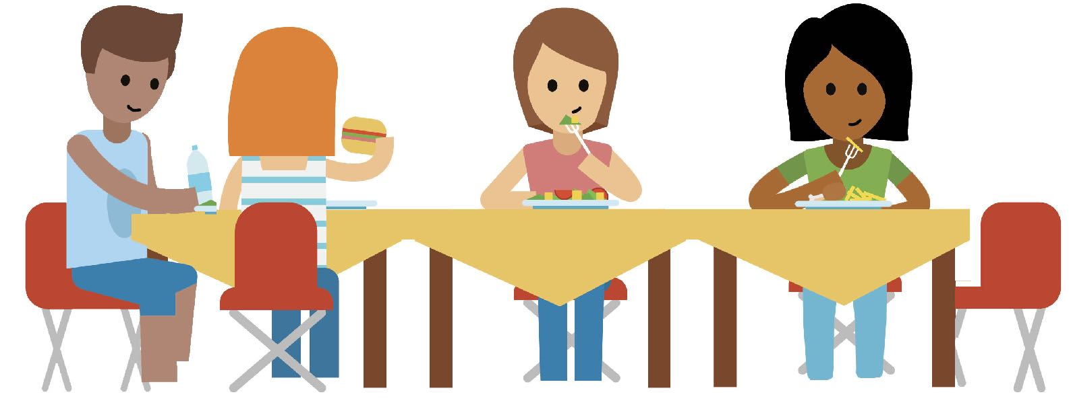
Que peux-tu faire pour aider?
Que peux-tu
faire pour aider à changer l'image?
de ça
Tout le monde est à la même table!
à ça

Slide 44


Programme créé par :
Approuvé par :
Commanditaires de ce programme :

Slide 45


Merci d’avoir appris sur
l’allergie alimentaire!
Notes:
Plus tu comprendras l'allergie alimentaire, mieux tu pourras soutenir tes amis ou camarades de classe qui en sont atteints.
Tu peux faire changer les choses! N'oublie pas qu'avoir une allergie alimentaire n'est pas un choix, mais tu peux choisir de soutenir ton ami/camarade de classe qui en est atteint.

